Slide 1
LG32 IBS2.2 Gebouwen en terreinen
Onderdeel tarief berekenen – les 4

Slide 2
Wat gaan we vandaag doen?
Vorige les
Start gemaakt aan de opdracht
Inhoudsopgave gemaakt
Teelt gekozen
Vandaag
Verslag vullen

Slide 3
Wat hebben we

Slide 4
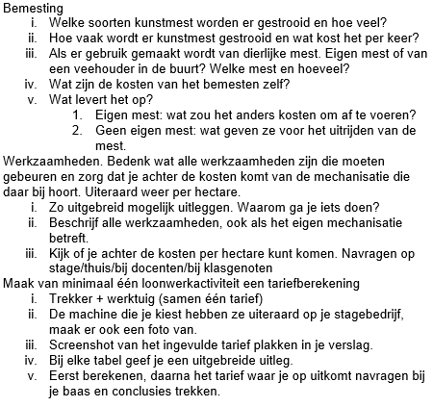
De opdracht

Slide 5
Tariefberekening
Kies een trekker + werktuig die je gebruikt in je verslag
Maak een foto
Pak het Excelbestand erbij
Probeer het in te vullen
Weet wat je dus na moet vragen.
In het verslag
Foto
Twee Excelscreenshots (trekker + werktuig)
Uitleg
Navraag/analyse van het tarief

Slide 6
Herhaling Excel
Weten we nog hoe we het in moeten vullen?

Slide 7
Eind van deze les
Inleveren van je verslag tot nu toe.
Inhoudsopgave klopt
Keuze teelt is gevuld
Begin aan tariefberekening
Los in het mailtje:
De info die je nog moet navragen.
Voor de bemesting
Tarieven van werkzaamheden
Voor de tariefberekening

